Slide 1
Зелена Балка: історія рідного краю

Slide 2
Карта Зеленобалківської сільської ради

Slide 3
Село Зелена Балка виникло від злиття двох близько розташованих сіл Нестерівки та Ковалівки.

Slide 4
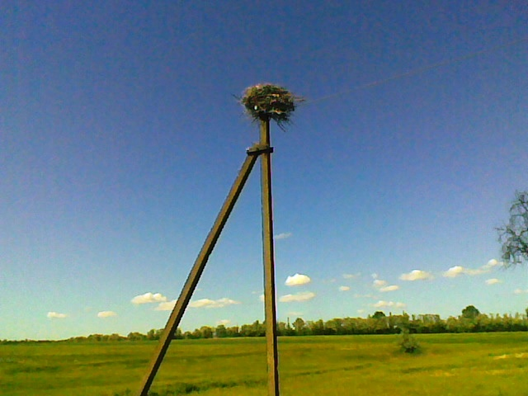
Ними володіли пани Нестеренко і Ковальов, звідси й пішли назви населених пунктів.

Slide 5
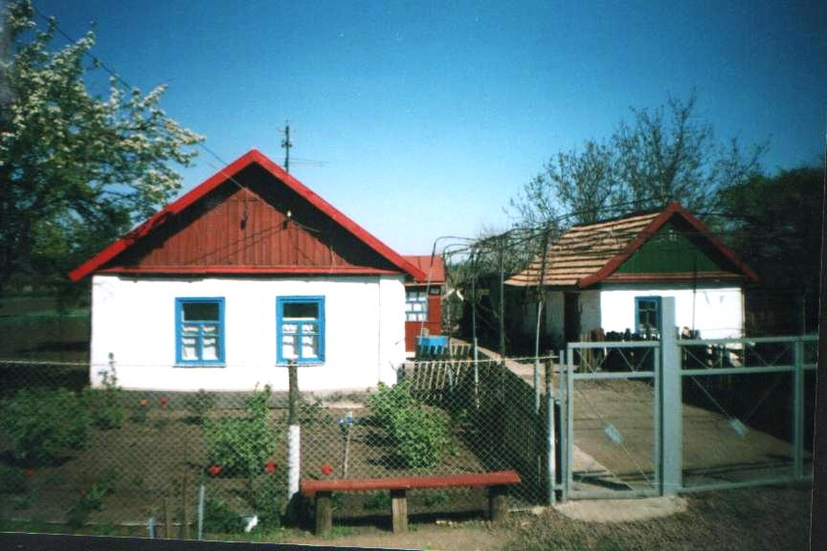
Сучасна назва Зелена Балка походить від назви Балки Зеленої у верхів'ях якої воно розміщено. Ця балка простягнулася на південь аж до селища Зелене.

Slide 6
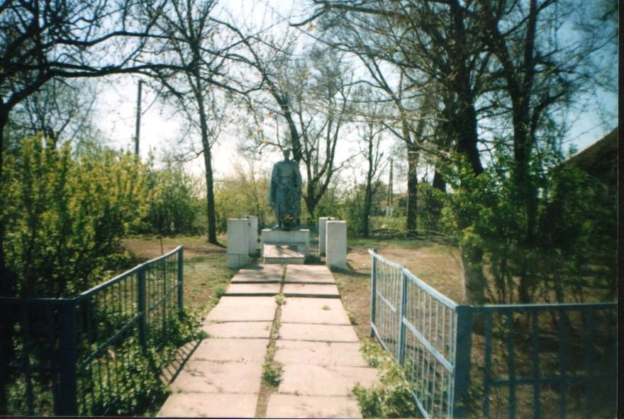
Щоб пам'ятали спогади бездонним, той грізний, той суворий час.

Slide 7
Першими під час окупації постраждали члени комуністичної партії, комсомольці та ті, що чинили опір окупантам. Всього за роки війни на примусові роботи до Німеччини було вивезено 60 жителів сіл нашої сільради. Серед них Дробот Іван, Дробот Володимир, Кондратенко Василь, Гайдай Семен та ін.

Slide 8
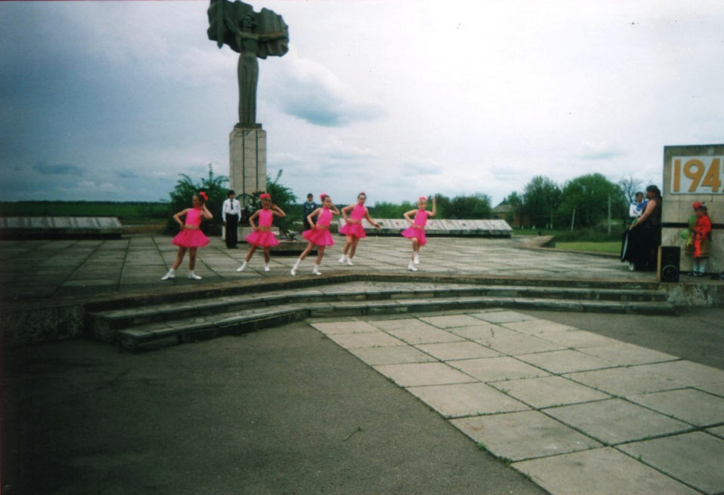
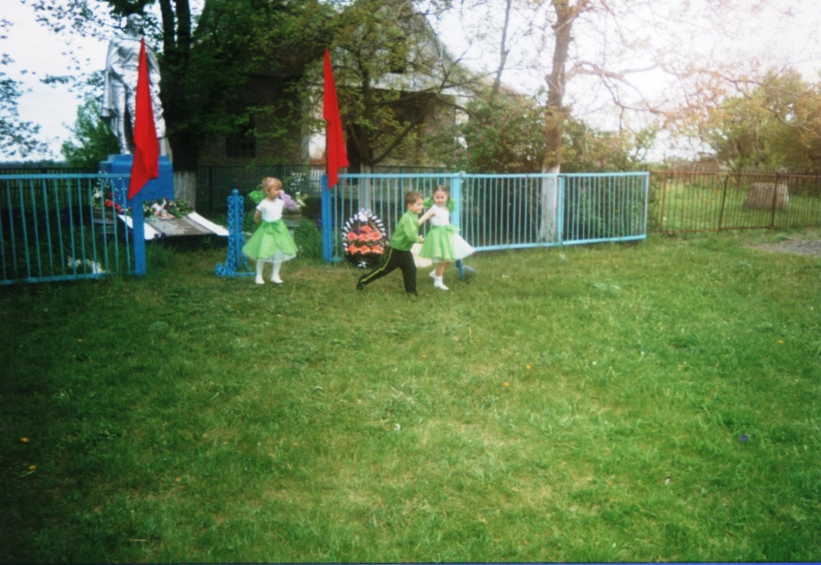
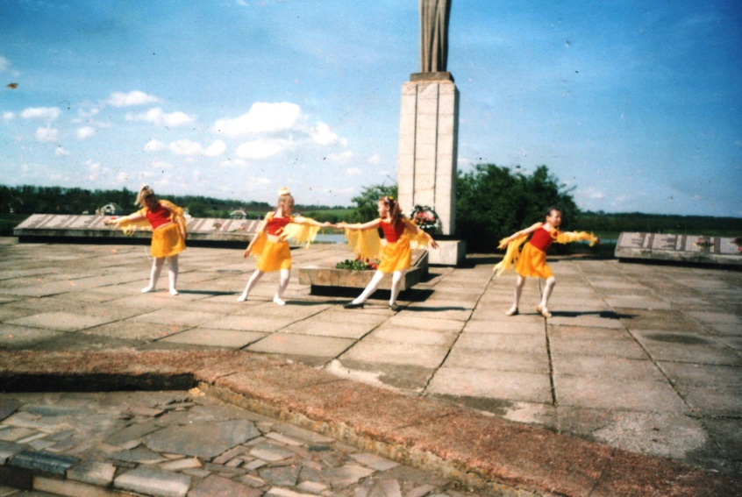
У цей день березневий До тебе, людино, звертаюсь, волаю, Усіх, хто кував перемогу й загинув За тебе, за мене, за всю Батьківщину

Slide 9
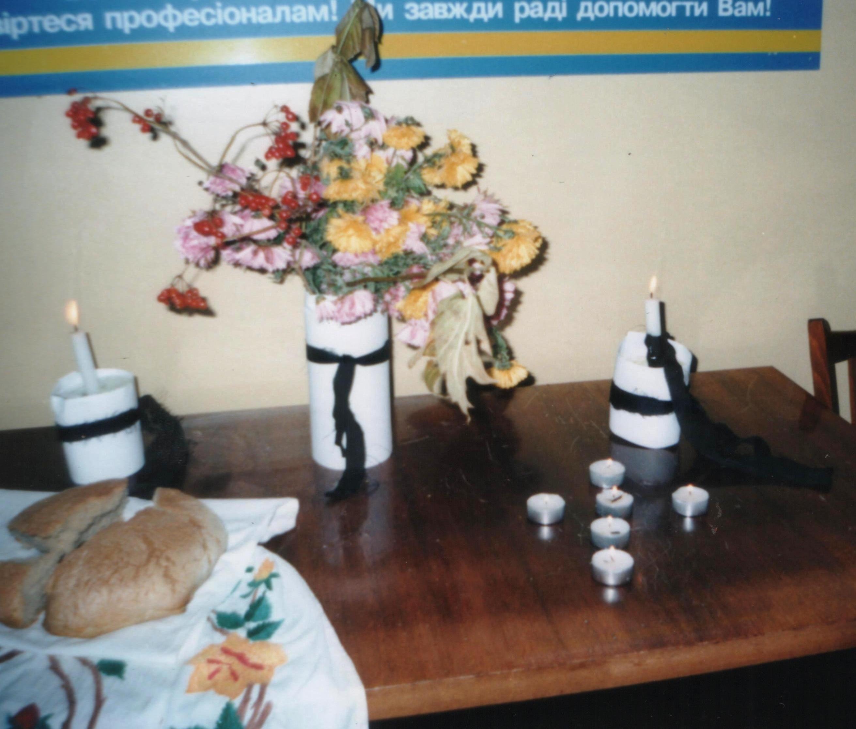
Пам’ять жертв голодомору-33 р.

Slide 10
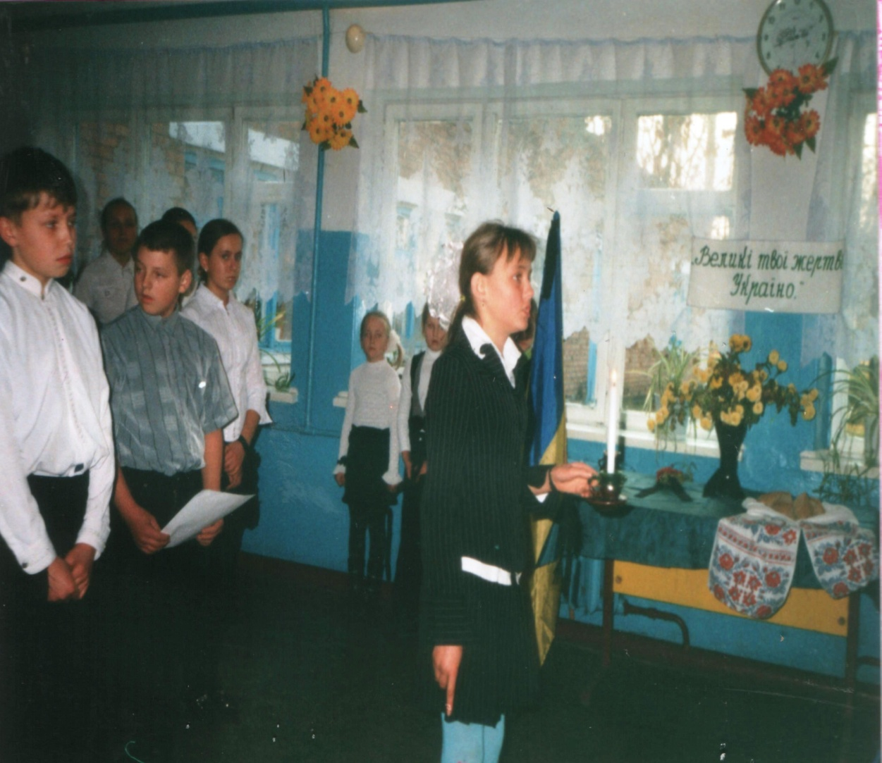
А вік новий… з яких доріг привів нам 33-й Понад селом, як бурелом, Пройшов великий бурелом

Slide 11
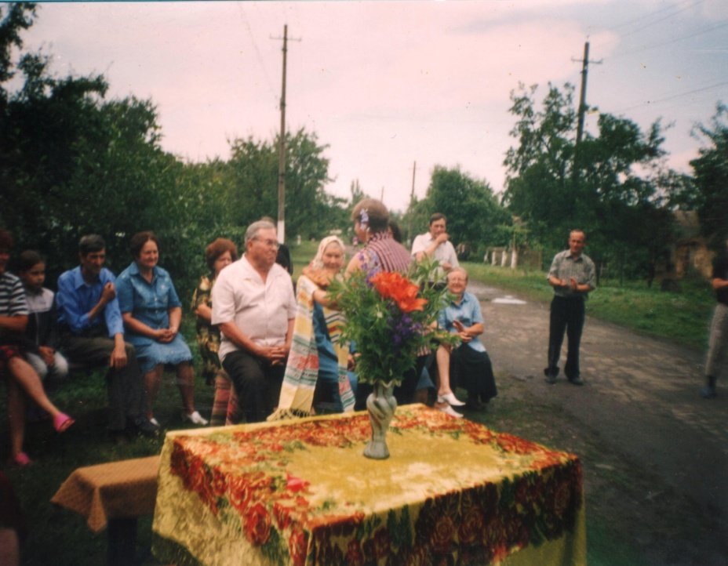
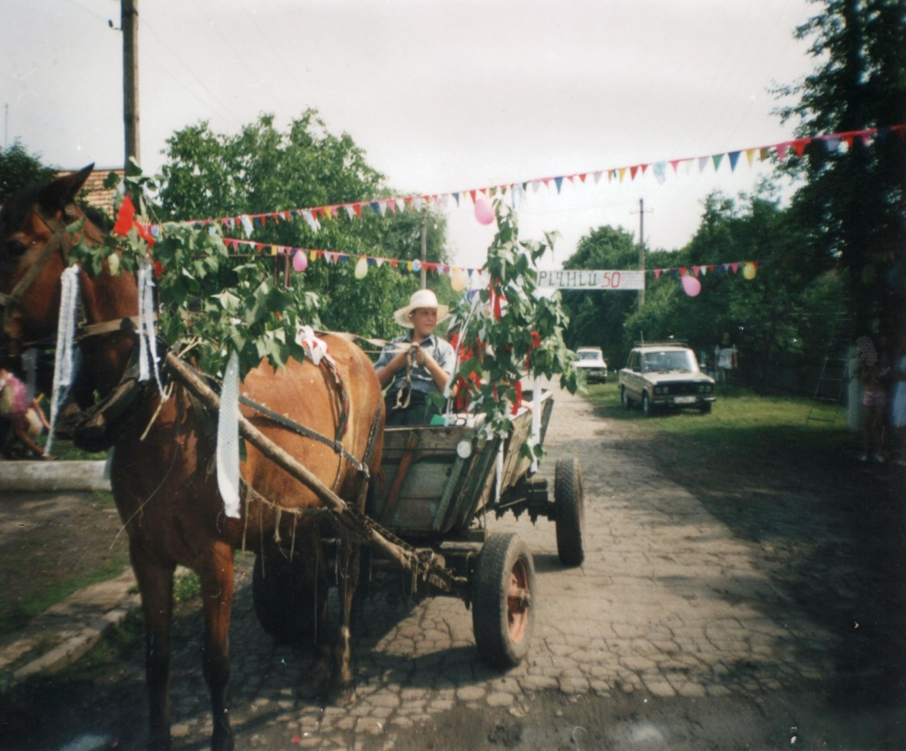
Вже 50 років прикрашає село Зелена Балка вулиця Зарічна.

Slide 12
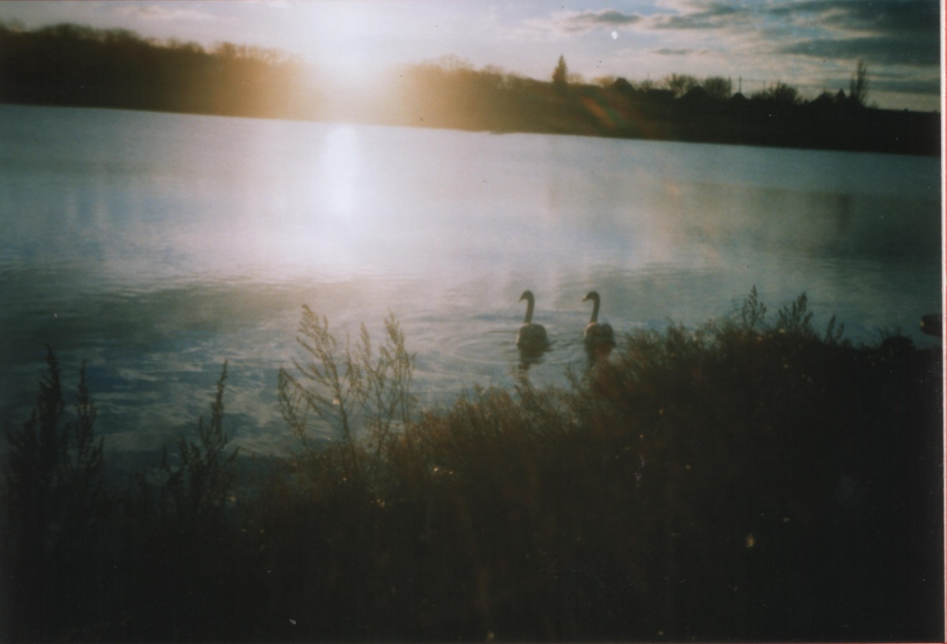
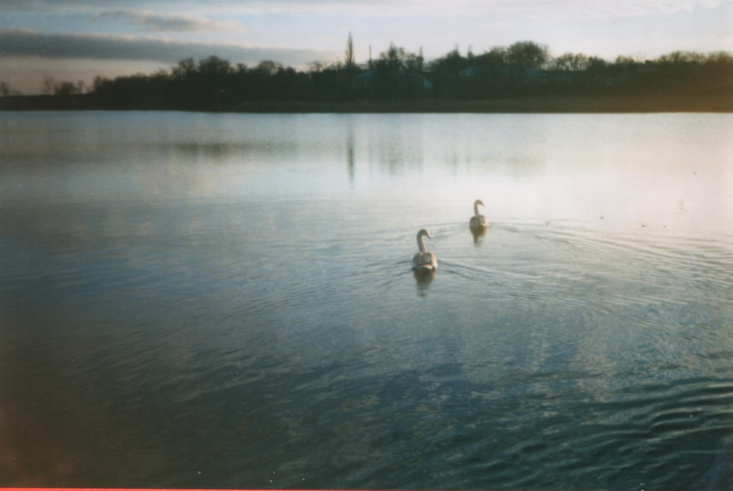
Дивина села Зелена Балка.

